Slide 1
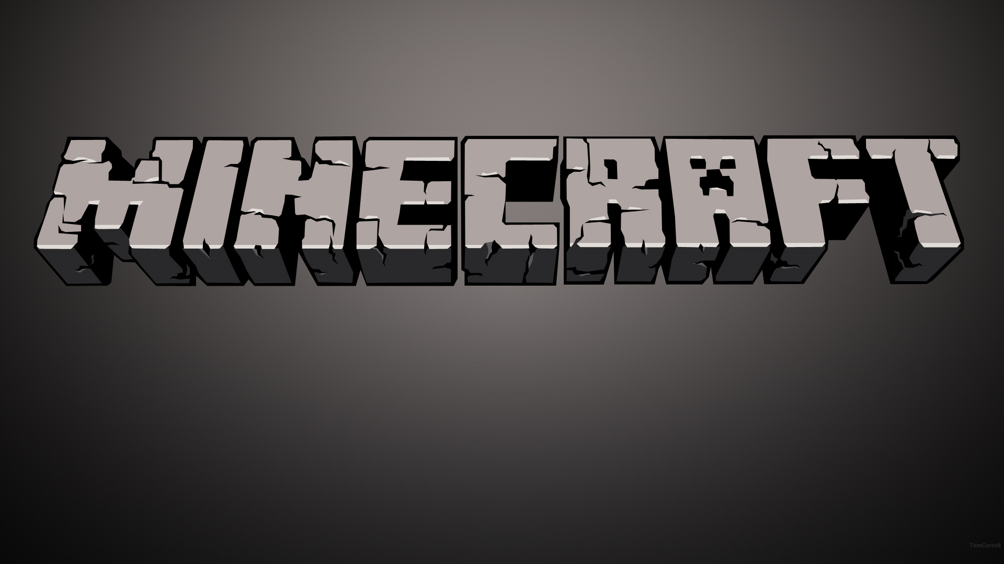
Minecraft Server
Door Kamil & Hidde

Slide 2
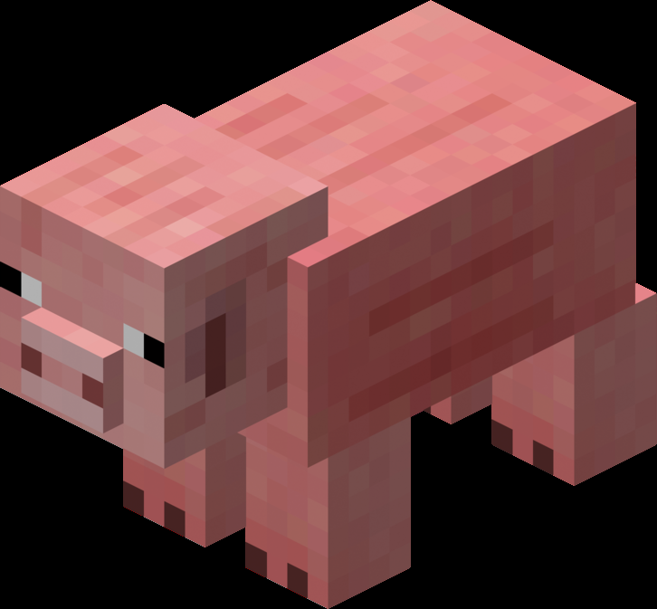
Inhoud
1. Populaire minecraft servers in Nederland
2. Kost het geld?
3. Onze eigen minecraft server
4. Plugins
5. Griefen
6. Ban
7. Einde

Slide 3
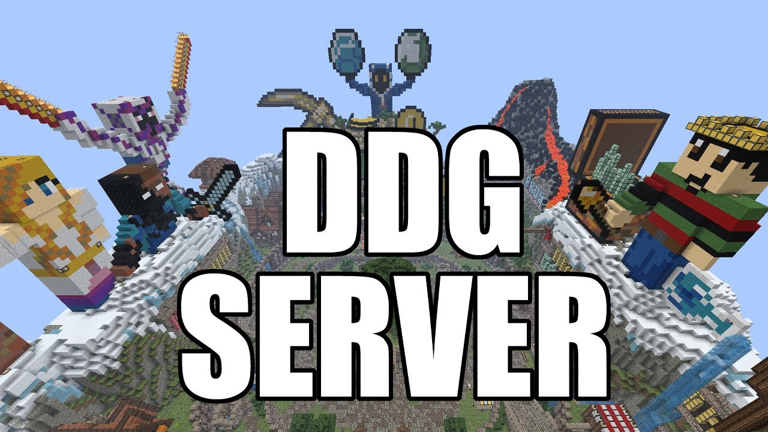
Populaire minecraft servers in NL
1. DDG Minigame Server
2. DDG Kingdom
3. HGP Server
4. Skydayz
5. ItsHarryAndJerry

Slide 4
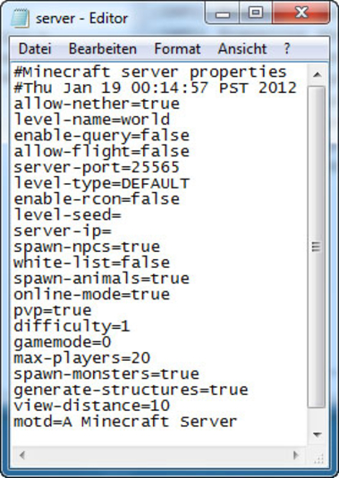
Kost het geld?
Ja het kost geld 6,50 P.M

Slide 5
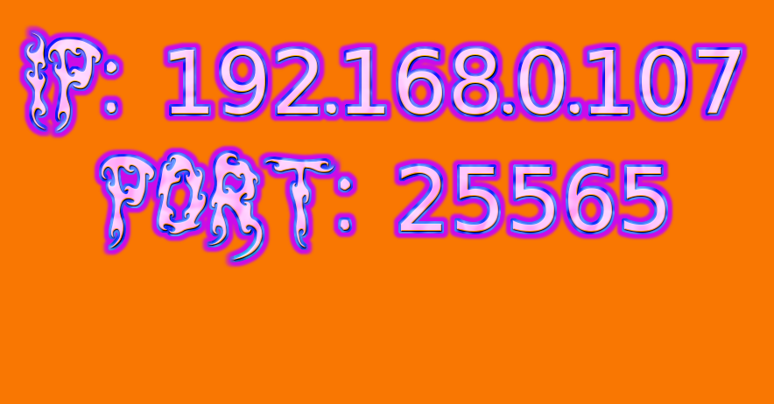
Onze eigen minecraft server
Ik & Hidde en Milan hebben een minecraft server.
IP: 192.168.0.107
Server Port: 25565

Slide 6
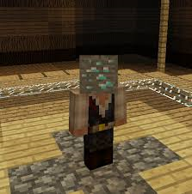
Plugins
Plugins met plugins kan je speciale dingen.

Slide 7
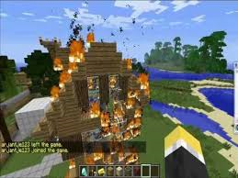
Griefen
Griefen mag niet maar veel mensen doen het wel.

Slide 8
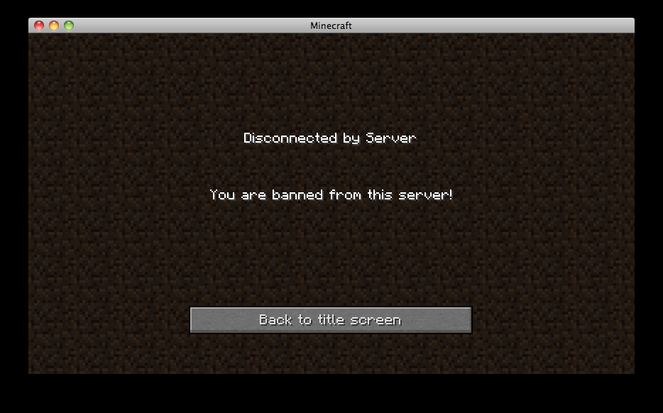
Ban
Je kan geband worden als je iets doet wat niet mag.

Slide 9
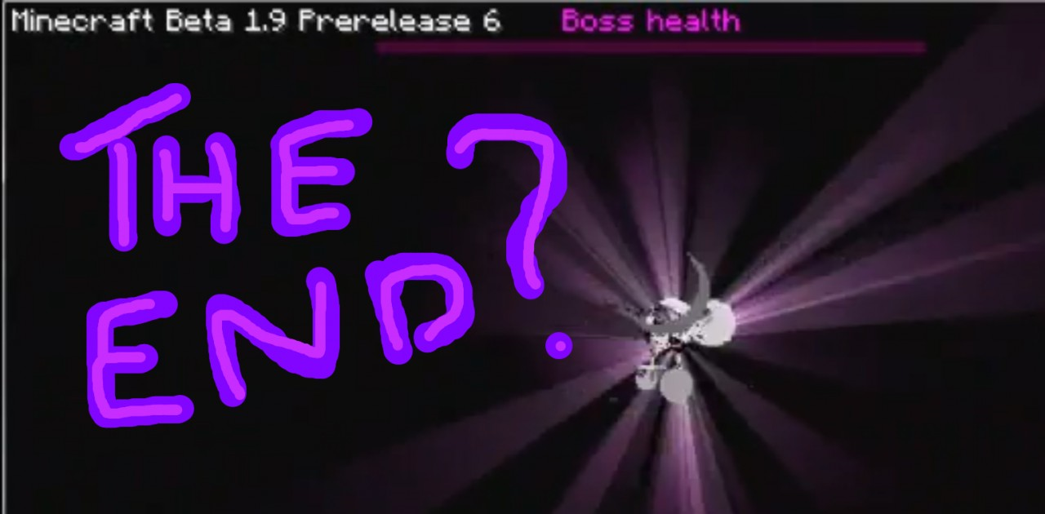
Einde
THE END
[♣Kamil♣]
[☻Hidde☻]

